Slide 1
QuizGame
정호진

Slide 2
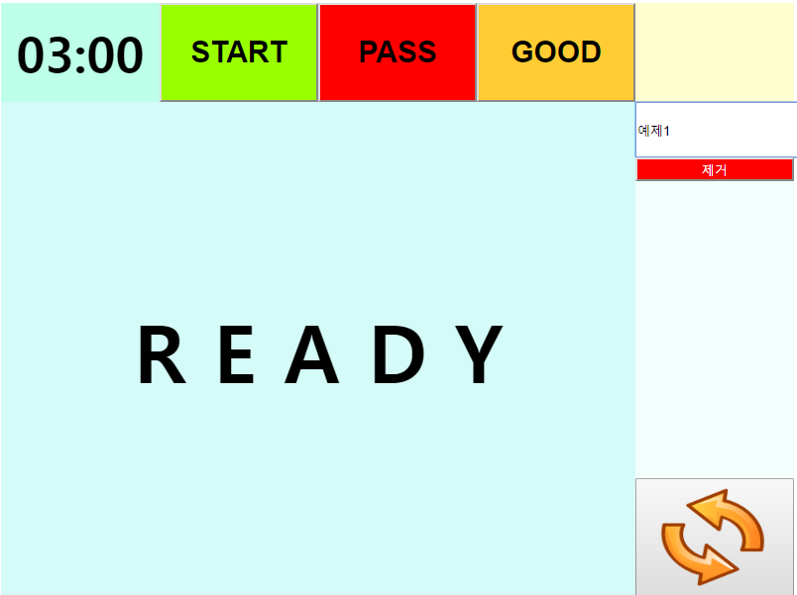
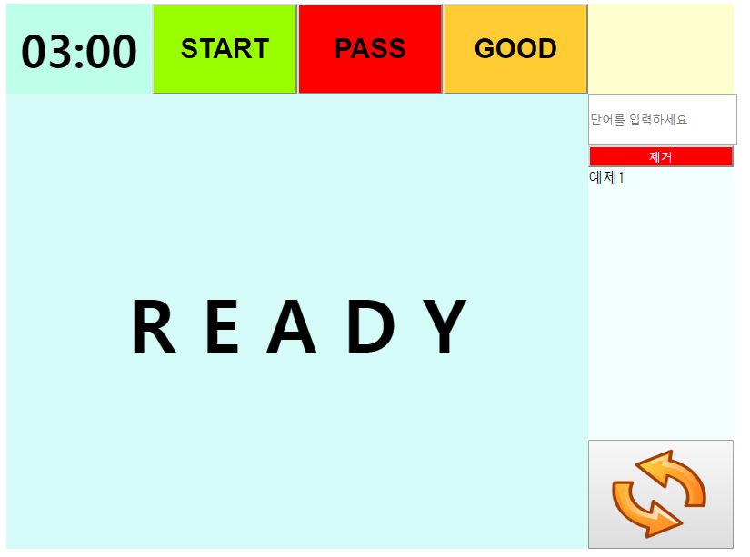
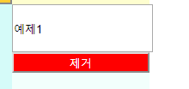
입력 창에 문제를 입력한 후, Enter를 누르면 오른 쪽과 같이 목록에 자동 입력된다.

Slide 3
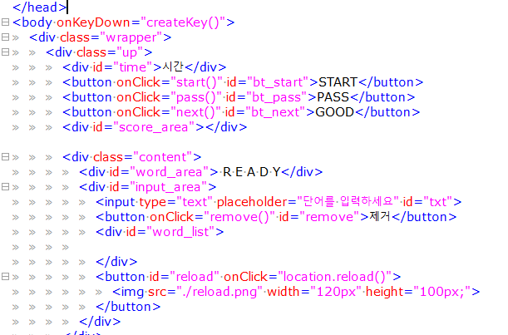
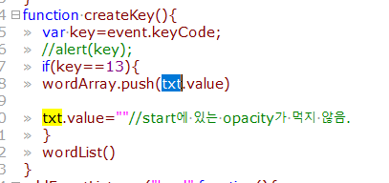
입력 관련 코드
Enter를 누를 때, 자동으로 입력 값이 배열에 담기게 된다.

Slide 4
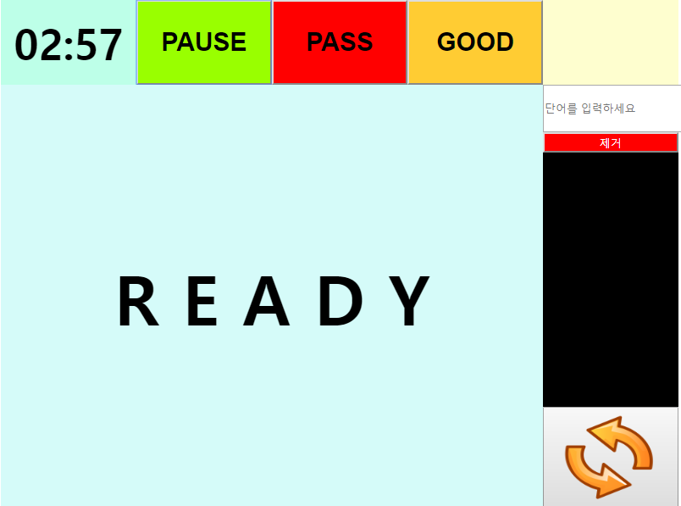
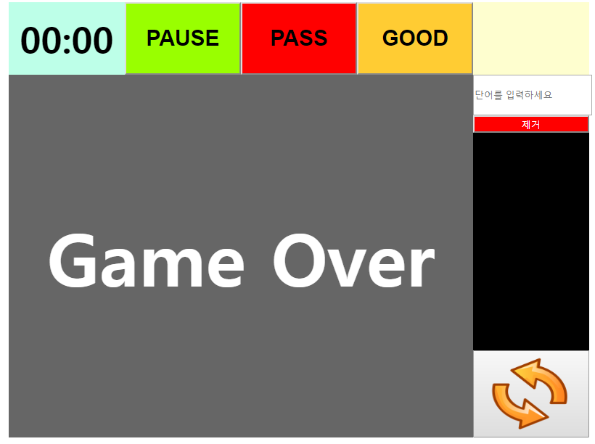
스타트 버튼을 누르면 오른쪽과 같이 목록 창이 가려진다.
그와 동시에 스탑 워치가 작동하게 된다.

Slide 5
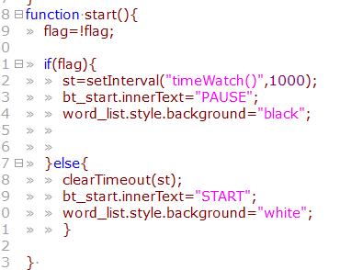
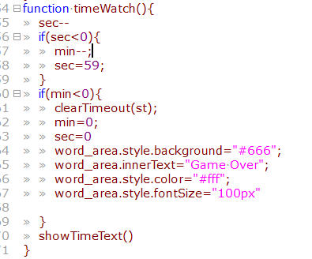

시간 관련 코드
Start버튼을 누르면 Stop Watch가 작동하며, 버튼의 텍스트가 바뀐다.
그리고 목록 창이 가려지게 된다.

Slide 6
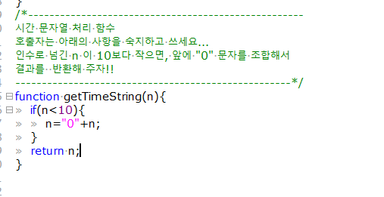
시간 관련 코드

Slide 7
입력 관련 코드
Start버튼을 누르면 Stop Watch가 작동하며, 버튼의 텍스트가 바뀐다.
그리고 목록 창이 가려지게 된다.

Slide 8
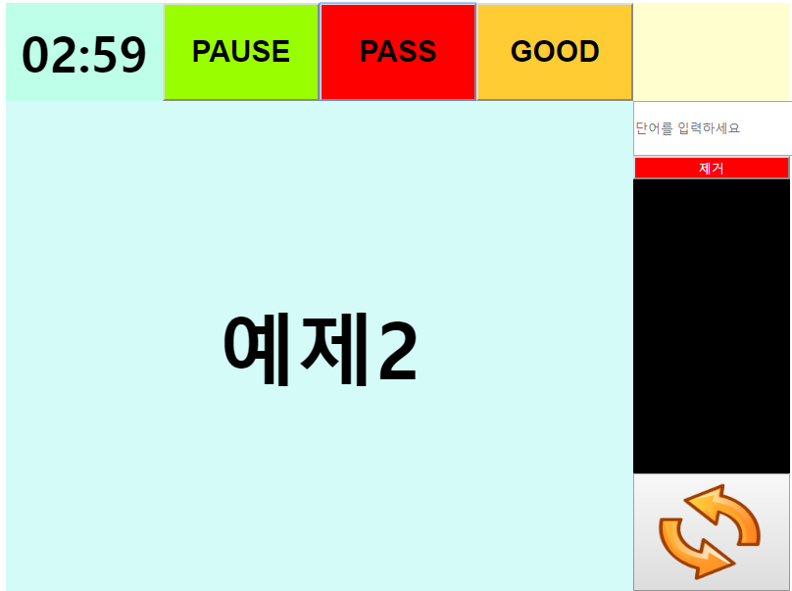
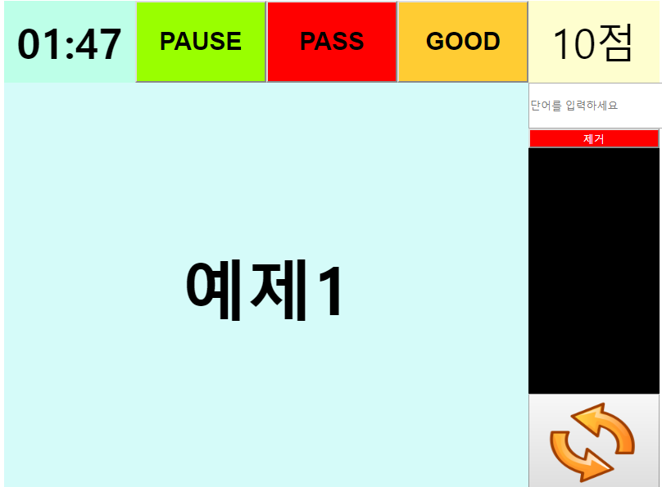
Pass버튼을 누르면, 목록 창에 있는 문제들이 랜덤으로 화면에 출력된다.
GOOD버튼을 누르면, 다음 문제가 나오며, 점수가 올라간다.

Slide 9
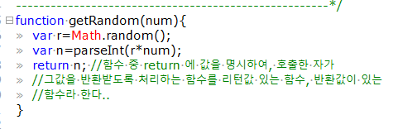
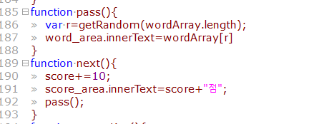


버튼 관련 코드
PASS버튼을 눌렀을 때, 문제가 랜덤으로 나오게 함.
취소버튼을 눌렀을 때, 배열에서, 한 개 사라진다.

